Slide 1


MANUAL DO
USUÁRIO
Fale com a
Ouvidoria!
Espaço de acolhida e escuta de Manifestações!

Slide 2


Fale com a Ouvidoria!
Criada em 2012, a Ouvidoria Geral da UFPE se constitui em espaço de acolhida e escuta de Manifestações (sugestão, solicitação, reclamação, denúncia, elogio) por parte da população, garantindo a participação social como exercício de cidadania. Além disso, é setor importante na qualificação do serviço público.
O Que a Ouvidoria FAZ | O que a Ouvidoria NÃO FAZ
Podemos orientar como você pode registrar sua manifestação. Fazemos a mediação entre o demandante e o setor responsável pela demanda registrada. Nós recebemos, analisamos, tratamos e encaminhamos sua manifestação para o setor responsável pela demanda na UFPE. Tratamos as denúncias encaminhando-as para apuração, com toda a proteção de sua identidade (como previsto em lei). Com o seu apoio, buscamos a melhoria dos serviços prestados pela Instituição. Acompanhamos os prazos e a qualidade das resposta das demandas registrada por VOCÊ! | Não apura as denúncias recebidas. Não atuamos como uma instância recursal. Não investigamos ou punimos, pois há áreas competentes para isso na UFPE. Não respondemos por outros setores. A nossa Instituição possui departamentos responsáveis por responder determinadas demandas (demandas específicas) estando assim, aptos à responder ou fornecer informações pelo seus próprios canais. Não detemos poder de coerção para exigir, modificar, mudar, anular ou revogar atos admirativos. Não impomos prazos além dos previstos na legislação atual.
FAZ
Não FAZ
Todos os contatos dos setores da UFPE podem ser encontrados no Portal da Instituição.

Slide 3


Que tipos de manifestações a ouvidoria recebe? Parte I
tipOS de Manifestações:
Reclamação:
Demonstrar sua insatisfação relativa à prestação de serviço público e à conduta de agentes públicos na prestação e na fiscalização desse serviço.
Elogio:
Demonstrar reconhecimento ou satisfação sobre o serviço público oferecido ou o atendimento recebido.
Solicitação:
Pedir a adoção de providências por parte dos órgãos e das entidades da administração pública federal.
Sugestão:
Registrar ideia ou proposta de melhoria de atendimento de serviços públicos prestados por órgãos e entidades da administração pública federal.
Denúncia:
Comunicar a ocorrência de ato ilícito, a prática de irregularidade por agentes públicos ou de ilícito cuja solução dependa da atuação dos órgãos apuratórios competentes.
Simplifique:
Disponível somente para entes federais. Visa encaminhar proposta de solução para simplificação da prestação de determinado serviço público (precário, obsoleto, burocrático ou ineficiente).
Acesso à Informação
Serviço de Informação ao Cidadão – SIC. A Lei de Acesso à Informação (LAI), Lei nº 12.527/2011, regulamentada pelo Decreto nº 7.724/2012, garante ao cidadão o direito constitucional de acesso às informações públicas.
A Plataforma Fala.BR é o canal oficial para o registro de manifestações!

Slide 4

Que tipos de manifestações a ouvidoria recebe? Parte iI
EXEMPLOS de Manifestações:
reclamação:
O usuário tenta acessar o sítio de determinado setor para dar entrada em pedido e não consegue!
elogio:
solicitação:
O usuário utiliza os serviços da biblioteca e se sente satisfeito com o atendimento prestado pela bibliotecária, daí registra um elogio à servidora.
O usuário comunica a falta de um filtro em determinado centro e requer a solução do problema.
Sugestão:
Denúncia:
Uma usuária sugere que seja disponibilizado serviço de digitalização de documentos próximo ao balcão de atendimento/informações.
Denuncia irregularidades em convênio cujos repasses foram efetuados, mas a obra não foi concluída.
simplifique:
Acesso à informação:
O excesso de documentos requeridos para obter determinado serviço público: solicita-se que o órgão considere a diminuição das exigências.
Solicitação de informações ...
A Plataforma Fala.BR é o canal oficial para o registro de manifestações!

Slide 5



Mas porque
utilizar a
Plataforma Fala.BR ?
A Controladoria-Geral da União (CGU) instituiu a Fala.BR como a plataforma integrada para Ouvidorias e Acesso à Informação do Poder Executivo Federal. Esta plataforma tem como objetivo centralizar, padronizar e dar mais transparência e eficiência ao tratamento das manifestações dos cidadãos, garantindo que sejam encaminhadas corretamente e que o cidadão possa acompanhar o trâmite e receber a resposta oficial dentro do prazo de até 30 dias após recebimento, prorrogável por igual período (justificado).
Passo a passo para registrar sua manifestação no Fala.BR:
Acesse o site do Fala.BR: falabr.cgu.gov.br
Clique em "Registrar manifestação".
Escolha o tipo de manifestação – no seu caso, pode ser uma reclamação ou sugestão.
Preencha o formulário com as informações relacionadas à sua manifestação, incluindo todos os detalhes que julgar necessários para uma análise adequada.
Após o envio, você receberá um número de protocolo. Com ele, poderá acompanhar o andamento de sua manifestação diretamente na plataforma.
É IMPORTANTE que você saiba que sendo registrada uma “denúncia” de forma anônima, não será gerado um protocolo, não sendo assim possível o acompanhamento da manifestação.

Slide 6



Que tipos de manifestações a ouvidoria recebe? Parte iII
Faça seu pedido de acesso à informação :
Conforme a Lei nº 12.527/2011 - Lei de Acesso à Informação (LAI), a Ouvidoria, no âmbito federal, desempenha um papel estratégico e indispensável como segunda instância recursal para pedidos de acesso à informação que não foram atendidos ou foram negados, conforme estabelecido pela lei e regulamentado pela própria CGU.
A LAI estabelece que as informações de interesse coletivo ou geral sejam divulgadas nos sítios institucionais, de forma espontânea e proativa.
Finalidade do Serviço de Informação ao Cidadão da UFPE:
Atender e orientar o público quanto ao acesso à informações produzidas ou custodiadas pela Instituição;
Informar sobre a tramitação de documentos nas unidades institucionais (localização, prazo de atendimento);
Receber e registrar pedidos de acesso à informação.
Para acessar o site de Acesso à Informações da UFPE clique:
https://www.ufpe.br/acesso-a-informacao

Slide 7


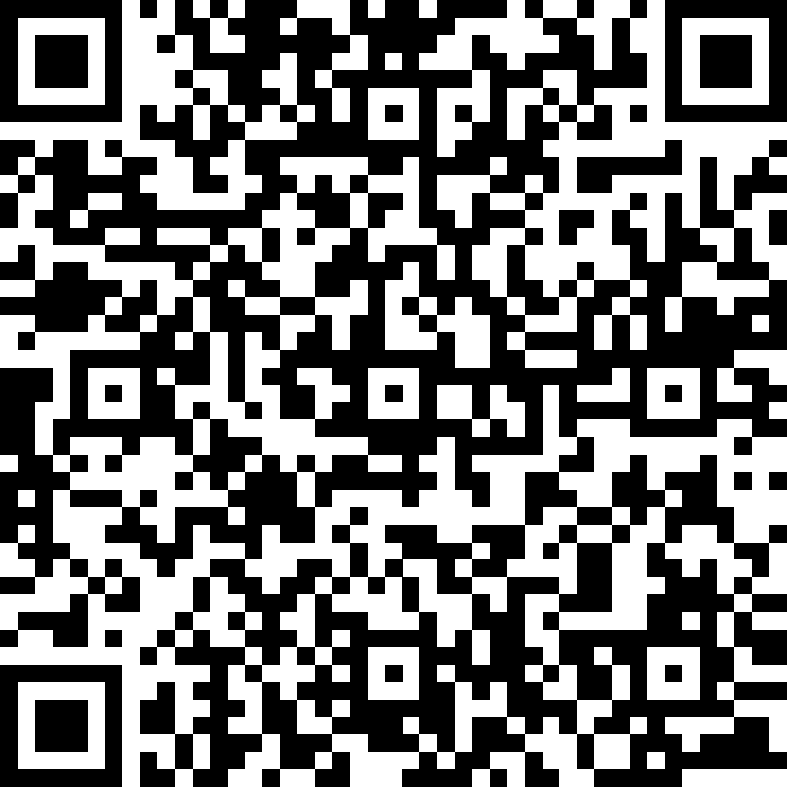
Atendimento
A Ouvidoria-Geral da UFPE está à disposição para auxiliá-la caso enfrente dificuldades para utilizar a plataforma ou precise de informações adicionais. Você pode entrar em contato conosco pelo e-mail: ouvidoriageral@ufpe.br.
Gostaria de marcar um Atendimento presencial ou via Meet?
Utilize o Código QR ao lado para agendar seu Atendimento com a Ouvidoria! Teremos prazer em acolher você!
A equipe da Ouvidoria está preparada para escutar de forma respeitosa, respeitando sua privacidade e garantindo o sigilo das informações prestadas!

Slide 8

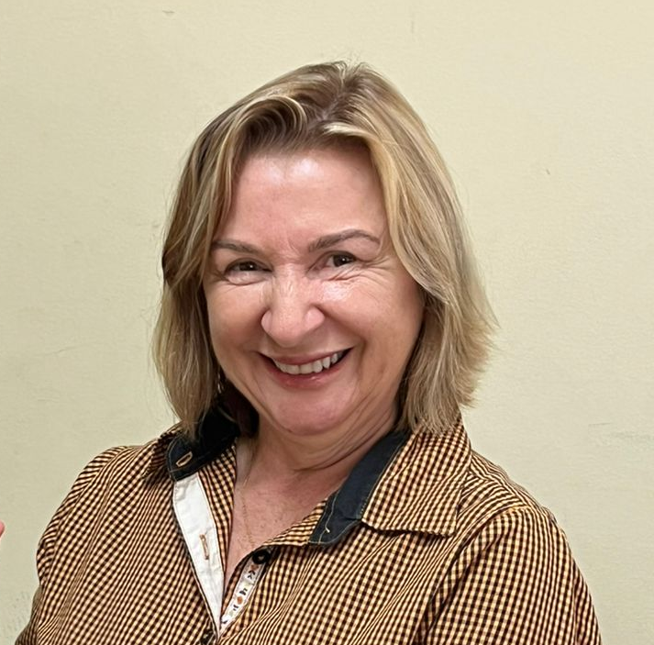

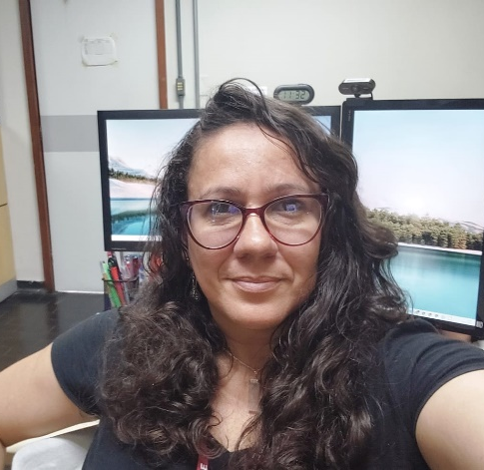

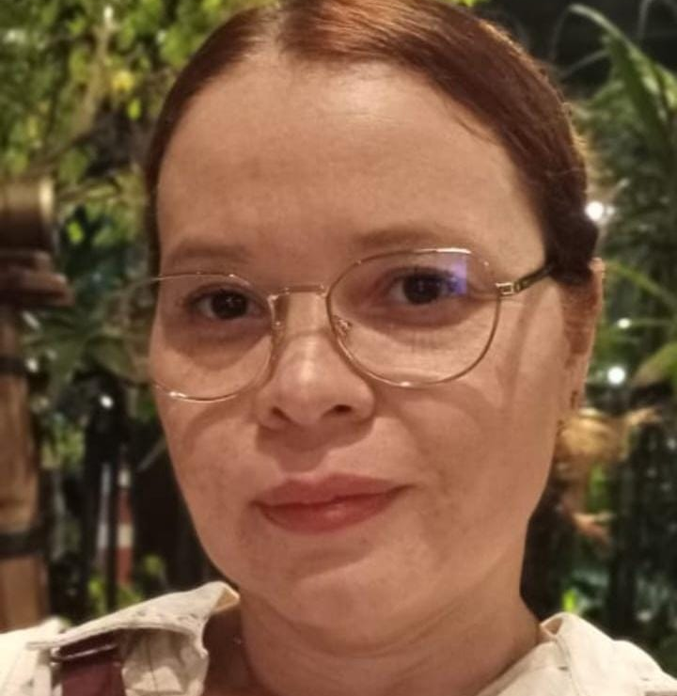
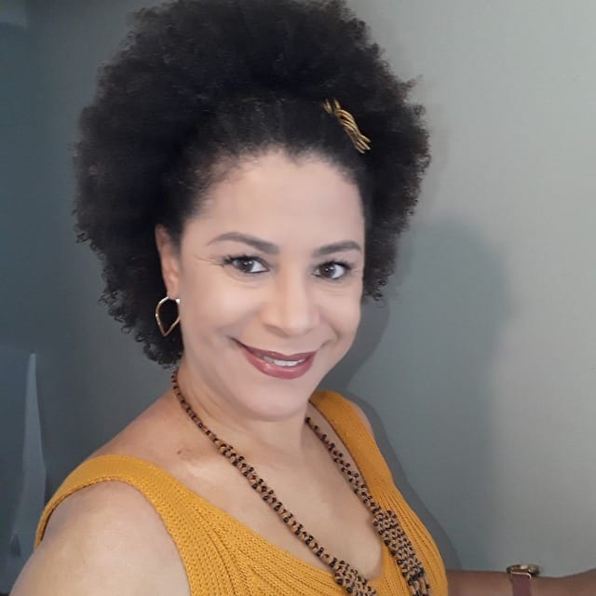

Quem somos:
Ouvidoria-Geral UFPE
Ouvidora-Geral
Ouvidor Substituto
Secretária-Executiva
Equipe OUVGE
Equipe OUVGE
Equipe SIC
Equipe SIC
Estamos na Reitoria!

Slide 9

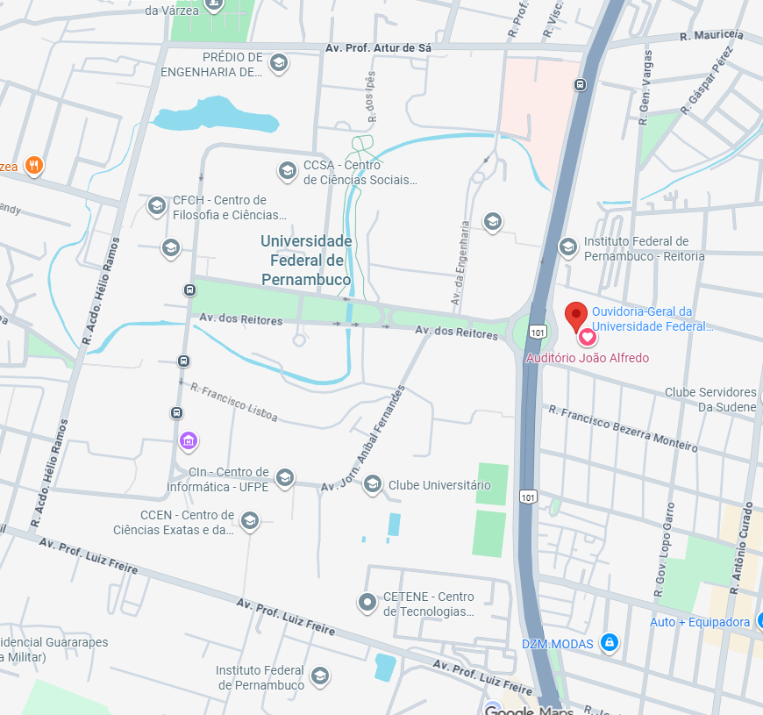

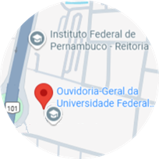
Onde nos encontrar?
Reitoria UFPE
Estamos no térreo da Reitoria da UFPE!
Av. Prof. Moraes Rego, nº 1235, Sala 112,
Cidade Universitária - Recife/PE – CEP: 50.920-120

Slide 10




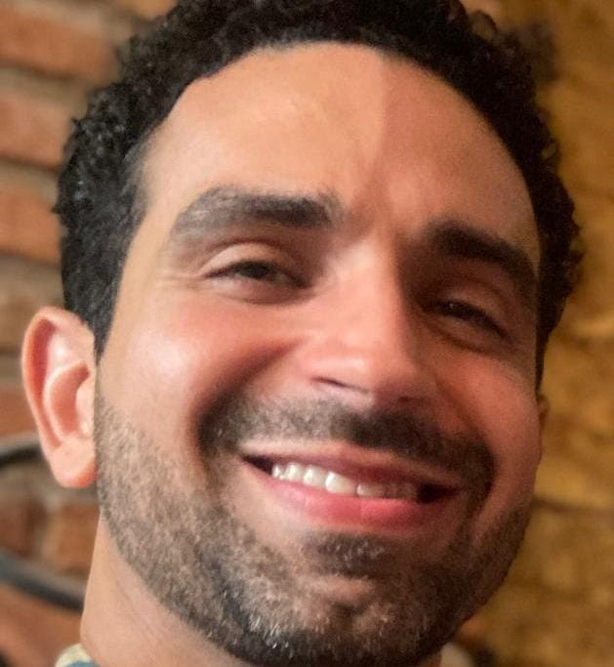


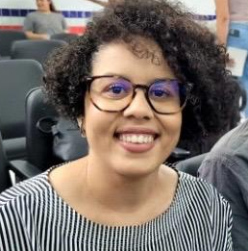

Quem somos:
Ouvidoras Seccionais
CAV
CAA
Substituto CAA
Ouvidora CAV
Ouvidora CAA
Ouvidora CCSA
CCSA
Substituto CCSA
Ouvidora PROAES
Ouvidora CAS
Substituto CAS
Substituto PROAES
CAS
PROAES
Estamos no CAA, CAV, CCSA, CAS e PROAES!

Slide 11


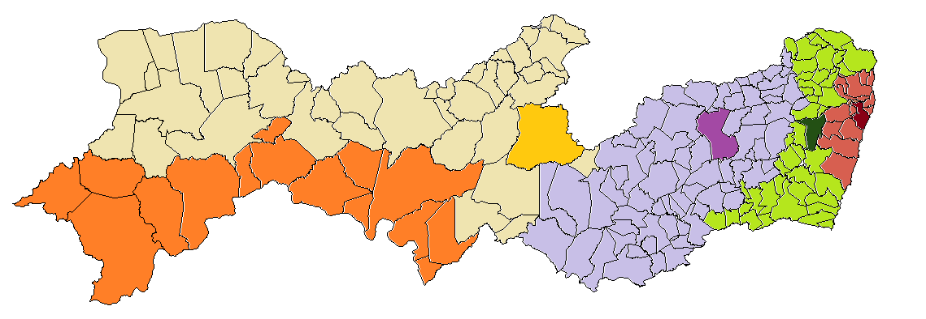
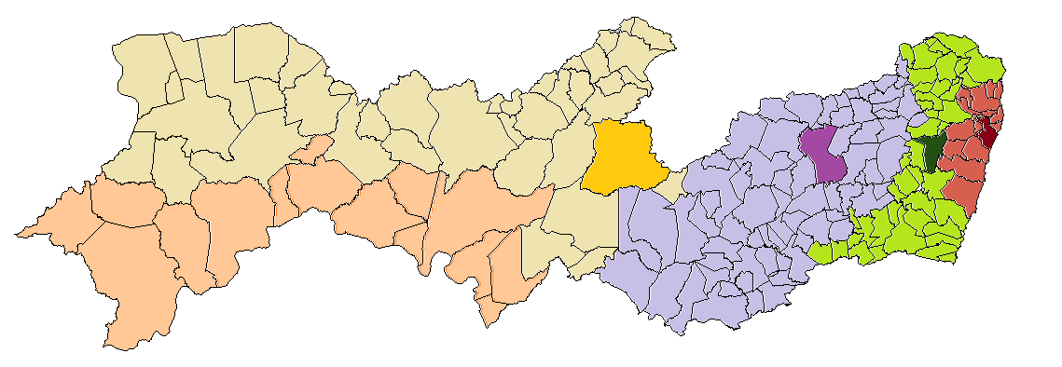


Onde nos encontrar?
Ouvidorias
Seccionais
Ouvidorias Seccionais CCSA e PROAES – Campus Joaquim Amazonas
Ouvidorias Seccionais CAV – Campus Acadêmico da Vitória
Ouvidorias Seccionais CAA – Campus Acadêmico do Agreste
Ouvidorias Seccionais CAS – Campos Acadêmico do Sertão
Encontre maiores informações sobre as Ouvidorias Seccionais no portal da Ouvidoria-Geral UFPE!
www.ufpe.br/ouvidoriageral

Slide 12


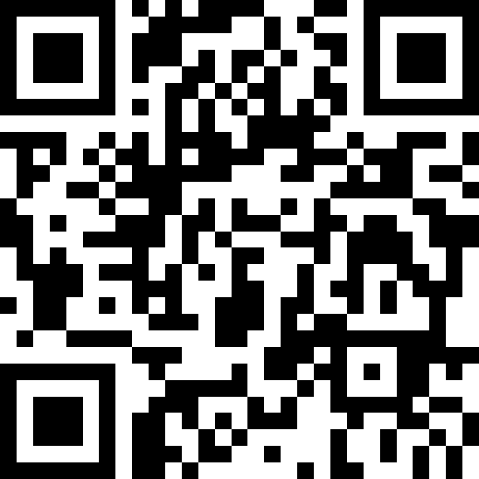
Gostaria de contribuir com o nosso trabalho?
Queremos saber sua opinião sobre:
FAQ
☑
Nosso Atendimento;
Nossa Cordialidade;
Tempo da Resposta;
Qualidade do Tratamento de sua demanda;
Qualidade da interlocução.
☑
☑
☑
Para mais informações
Acesse nossa faq!
☑
Utilize o link de pesquisa de satisfação que se encontra em nosso site!

